Slide 1
ACTIVITÉ-1
ICS3CU
Construction : Identification des composants
http://www.lego.com/fr-fr/mindstorms/products/31313-mindstorms-ev3

Slide 2
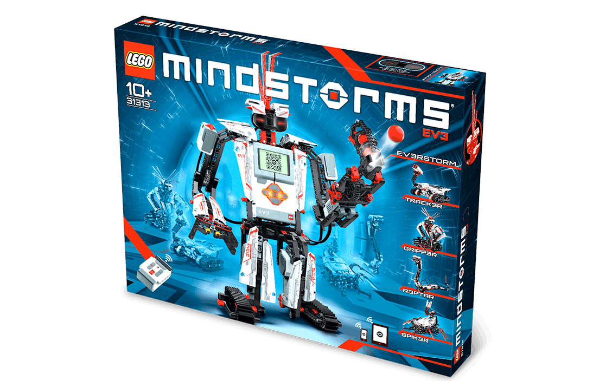
QUE CONTIENT CETTE BOITE

Slide 3
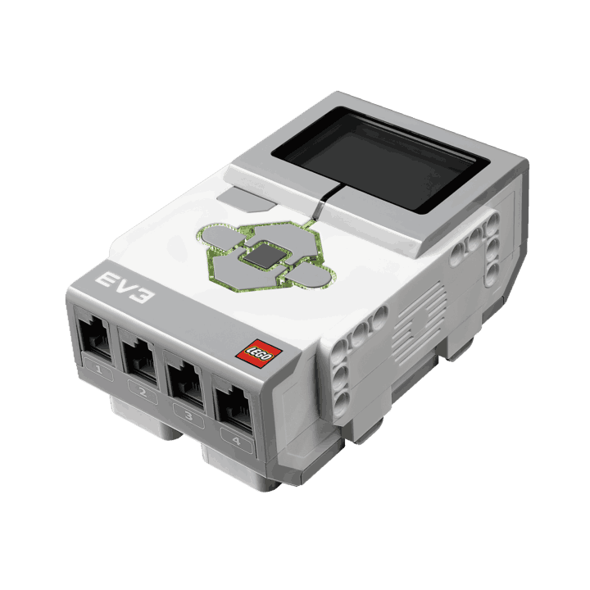
LA BRIQUE EV3
La brique EV3 est le centre de commande et d'alimentation électrique du robot.

Slide 4
LA BRIQUE EV3
4 ports d'entrée : 1, 2, 3, 4 (connexion des capteurs à la brique EV3)
4 ports de sortie : A, B, C, D (connexion des moteurs à la brique EV3)
1 mini port USB PC (connexion entre la brique EV3 et l'ordinateur)
Port USB hôte (connexion d'une clé Wi-Fi et connexion en série)
Port carte Micro SD (pour augmenter la mémoire disponible sur la brique EV3)
Haut-parleur intégré

Slide 5
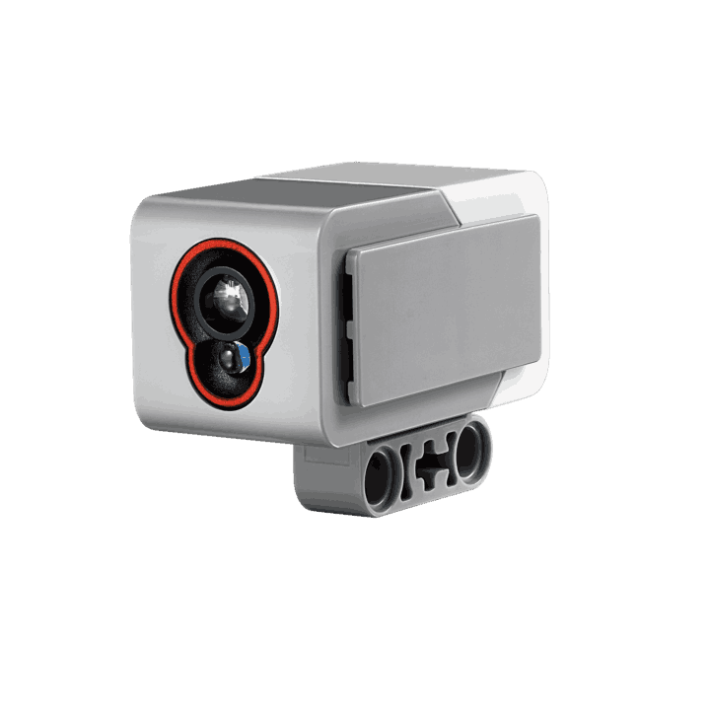
LE CAPTEUR DE COULEUR
Reconnaît sept couleurs et mesure la luminosité.

Slide 6
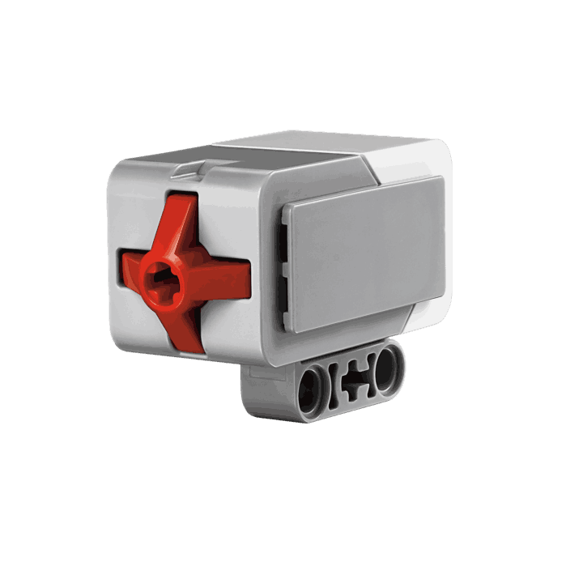
LE CAPTEUR TACTILE
Permet à ton robot de réagir au toucher et reconnaît trois états : enfoncé, heurté et relâché.

Slide 7
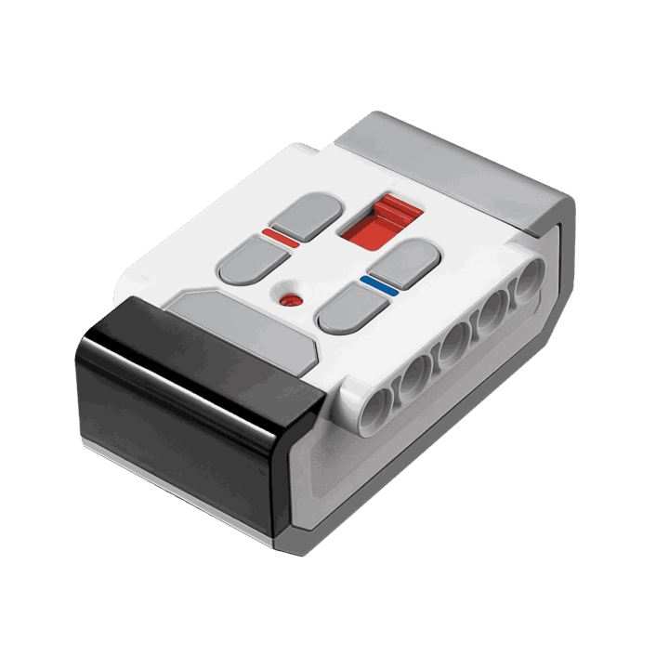
BALISE INFRAROUGE À DISTANCE
Permet de contrôler le robot à distance et peut être utilisée comme dispositif de repérage pour tes robots.

Slide 8
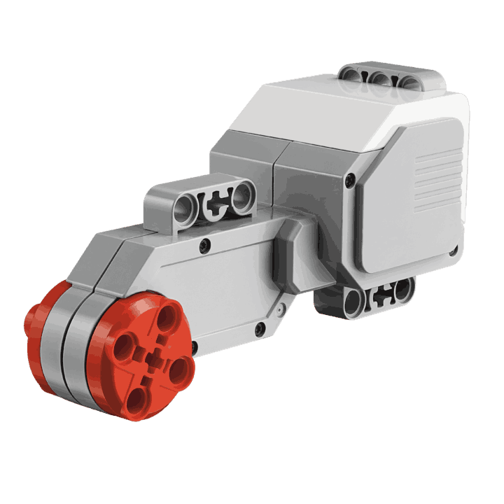
MOTEUR GRAND FORMAT (X2)
Permet de programmer les actions du robot avec précision et puissance.

Slide 9
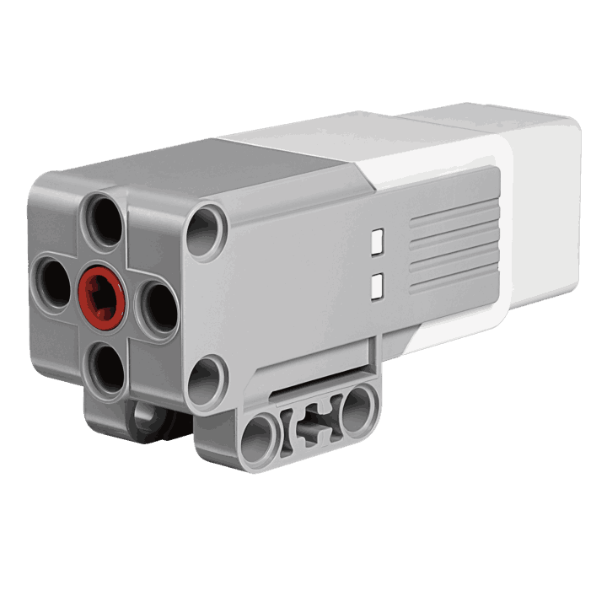
MOTEUR FORMAT MOYEN
Moteur qui reste précis, mais qui offre moins de puissance, privilégiant le format compact et la rapidité de réaction.

Slide 10
